Slide 1


하루담은
건강한 하루 식단을 위한 맞춤형 쇼핑몰
어흥냥

Slide 2

어흥냥
목 차
01
프로젝트 소개 / 목적
05
도전 및 트러블 슈팅
02
프로젝트 설계
06
프로젝트 회고
03
프로젝트 시연
07
QnA
2
Notes:
다음 순서로 발표 진행하겠습니다

Slide 3
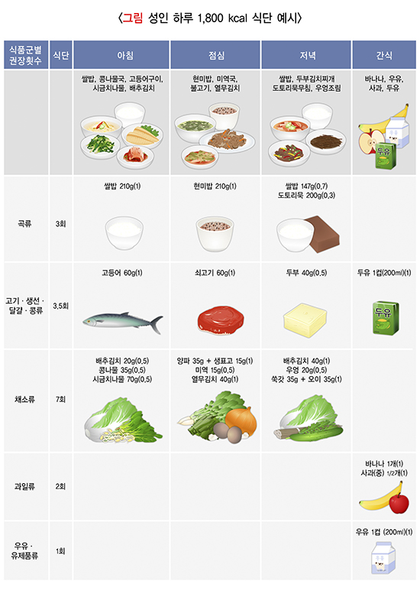
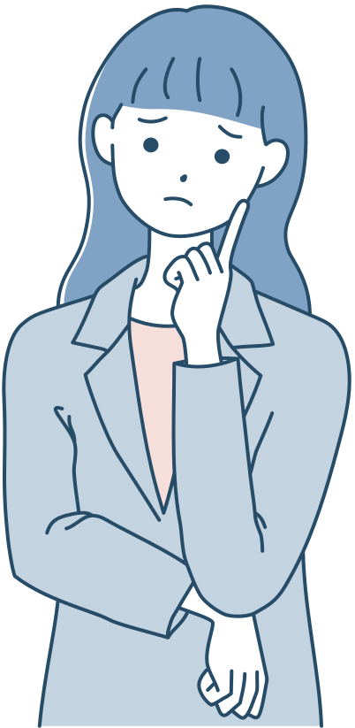
어흥냥
프로젝트 목적
영양 성분표는 어렵다!
다 중요한 건 알겠는데,
난 햄버거, 김밥 같은 음식을 먹잖아.
내가 먹은 음식들의 영양소를 일일이 체크하고 계산하기 어려워....
내가 원하는 음식을 고를 때마다 자동으로 영양 정보를 계산해주는 서비스가 있으면 얼마나 좋을까?
3

Slide 4
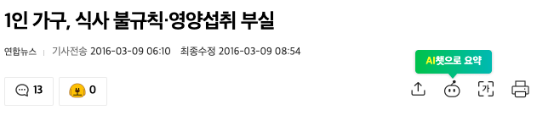
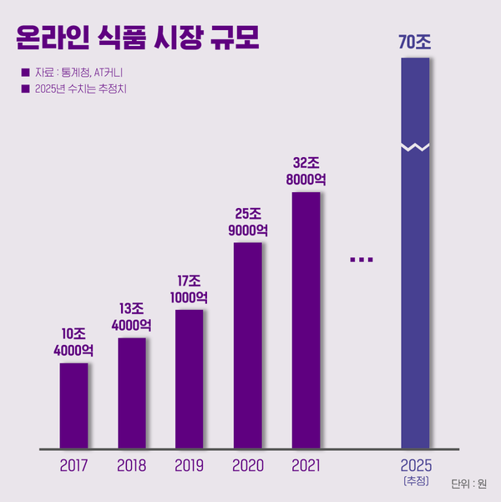
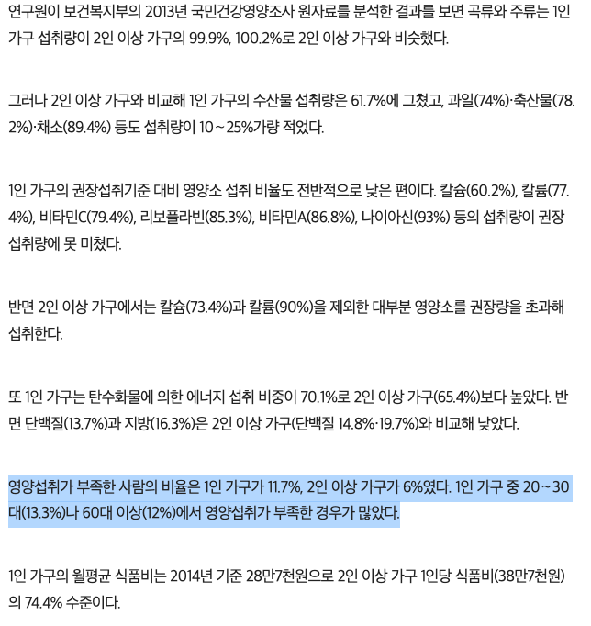
어흥냥
프로젝트 소개
이커머스 + 헬스케어
4

Slide 5
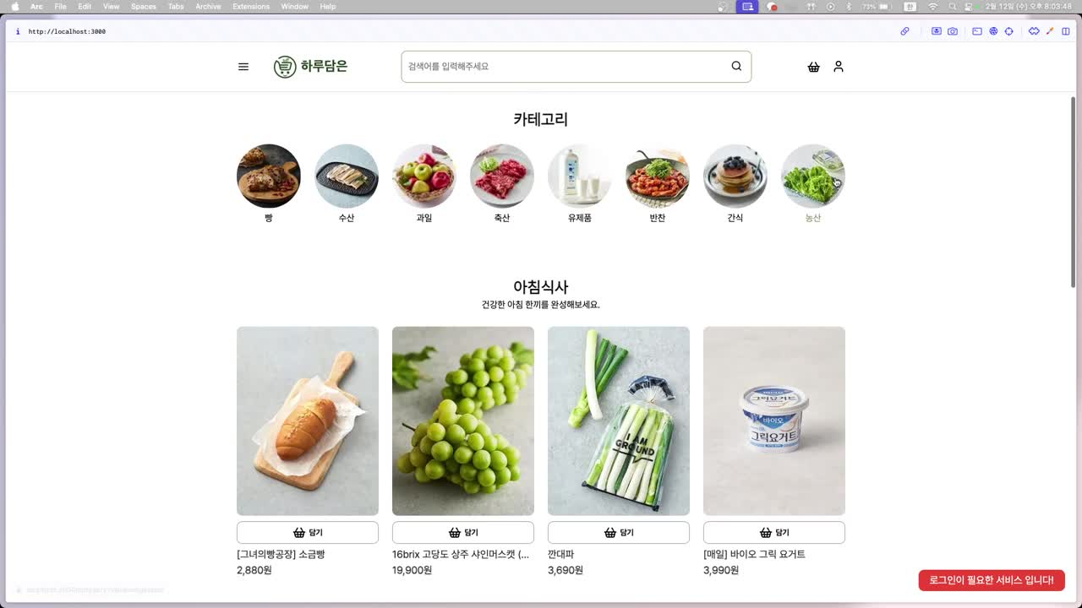
어흥냥
프로젝트 시연
5

Slide 6
어흥냥
프로젝트 설계
About 프로젝트
6

Slide 7
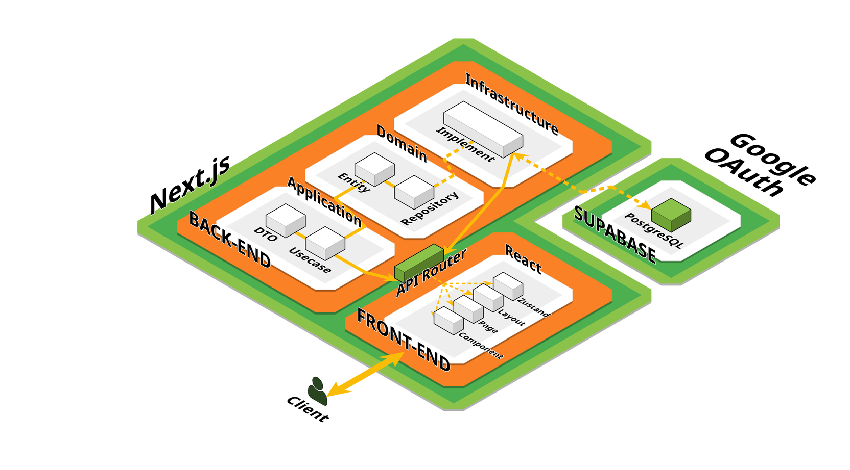
어흥냥
프로젝트 설계
시스템 아키텍처
📌 주요 프레임워크 & 라이브러리
Next.js 15.1.5 – React 기반 서버 사이드 렌더링(SSR) 프레임워크
React 19.0.0 – UI 구성 라이브러리
Zustand 5.0.3 – 전역 상태 관리 라이브러리
🎨 UI & 스타일링
classnames 2.5.1 – 동적 CSS 클래스 핸들링
lucide-react 0.474.0 – 아이콘 라이브러리
CSS Modules – 모듈화된 CSS 스타일링
📊 데이터 시각화
Chart.js 4.4.7 – 차트 시각화 라이브러리
🛠️ Drag & Drop
@dnd-kit/core 6.3.1 – 드래그 앤 드롭 기능 구현
🔐 인증 & 보안 / 📦 데이터 관리
Supabase (@supabase/supabase-js, @supabase/ssr)
– 백엔드리스 인증 및 데이터베이스
📝 코드 품질 & 개발 도구
ESLint / Prettier – 코드 린팅 및 포맷팅
TypeScript – 정적 타입 검사
React Hook Form – 폼 상태 및 유효성 검사
Nookies – Next.js에서 쿠키 관리
7

Slide 8
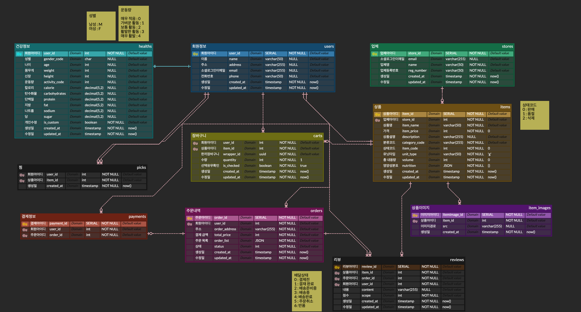
어흥냥
프로젝트 설계
ERD
8

Slide 9
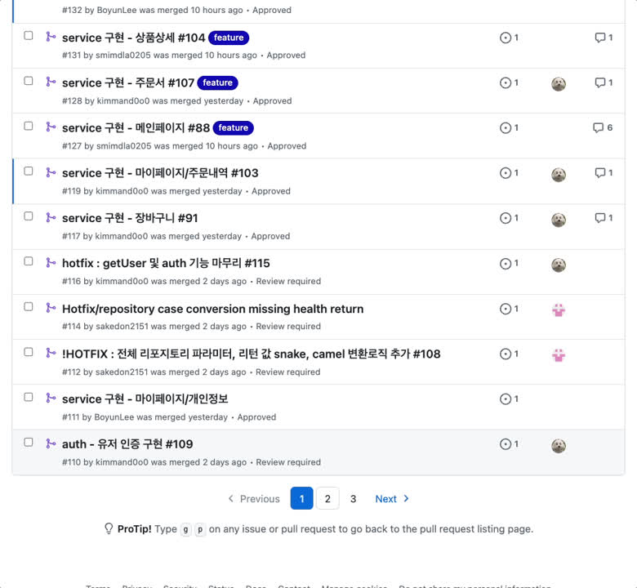
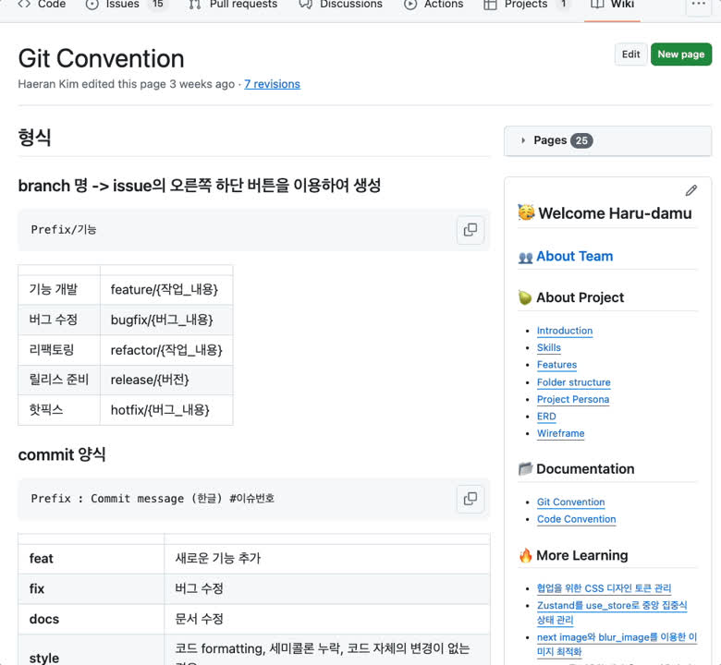
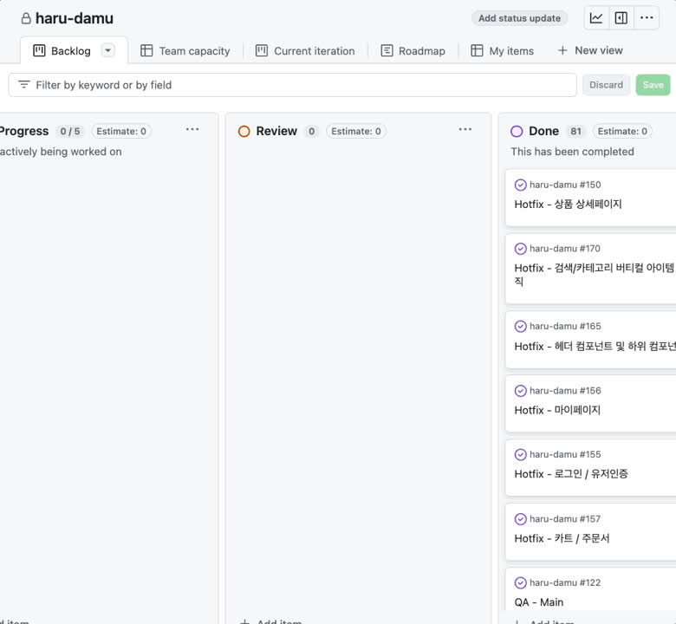
어흥냥
함께 한 도전과 트러블 슈팅
어흥냥‘s의 협업
108개의 이슈, 66개의 PR을 통한 협업
Wiki를 이용한 자료 관리
칸반을 통한 현업무와 어려움 파악
9
저희의 협업이 궁금하다면 HARU-DAMU의 깃허브로 놀러오세요~!

Slide 10
어흥냥
함께 한 도전과 트러블 슈팅
협업을 위한 CSS 디자인 토큰 관리
하루-담은 사용 예:
--base-white: #ffffff;
--base-black: #000000;
--base-content-dark-text: #222222;
--base-content-sub-text: #999999;
--primary-color: #284521;
--secondary-color: #8E9866;
--accent-color: #FA8125;
--warning-color: #FBBC05;
--important-color: #EA4335;
--light-gray-color:#E5E4E7;
--pale-sage-color :#BCC89A;
--soft-pistachio-color :#DDE9B0;
--neutral-gray-color: #DDD;
--background-light-color: #F9F9F9
저희는 협업이 처음이고, 피그마가 서툰 팀원이 많았습니다. 와이어프레임 단계에서 협업을 위해 색을 맞추는 것이 중요하다고 판단하고 css를 토큰화 하여 관리하기로 약속 하였습니다.
1. 디자인 일관성 유지
디자인 토큰은 색상, 폰트 크기, 간격 등의 속성을 중앙 집중화하여 관리할 수 있게 해줍니다. 이를 통해 모든 팀원이 동일한 디자인 기준을 따르게 되어, 하루담은 전반에 걸쳐 일관된 사용자 경험(UX)을 제공하고 있습니다.
2. 효율적인 협업과 커뮤니케이션
이 색상을 토큰화 하여 관리한 덕분에, 와이어 프레임에서 브랜드 primary-color를 중간에 변경하는 상황에서도 코드 변경을 최소화 하고, 다른 팀원의 작업에도 방해가 되지 않도록 하여 쉽게 바꿀 수 있었습니다.
10

Slide 11
어흥냥
함께 한 도전과 트러블 슈팅
Zustand를 use_store로
중앙 집중식 상태 관리
// use_store.ts
export type State = TCartSlice;
export const useStore = create<State>()(
subscribeWithSelector(
persist(
(...a) => ({
...createCartSlice(...a),
}),
{
version: 144,
name: "haru-damu",
storage: createJSONStorage(() => storage),
partialize: (keys) => {
// eslint-disable-next-line @typescript-eslint/no-unused-vars
const { ...persistData } = keys;
return persistData;
},
},
),
),
);
export const selector = createSelectorFunctions(useStore);
1. zustand를 그냥 사용했을 때 문제점
zustand를 각각의 slice로 관리하다보면 다음의 단점이 있습니다.
각각의 store에서 상태를 가져와야하기 때문에 import와 const 선언문이 길어집니다.
각각의 store에 속해있는 상태값을 서로 참고하거나 가져올 수 없습니다.
2. use_store 훅을 통한 중앙 집중식 관리
백화점을 떠올리면 좋을 것 같습니다. 각각의 store를 use_store에 입점시켜 서로를
참조하고, 함께 가져올 수 있도록 합니다.
기본 구조는 zustand의 공식문서를 참고하여 작성하였습니다.
추가로, 휘발 될 수 있는 상태값을 localStorage에 저장하여 재사용성을 높였습니다.
사용 예시 :
// use_store를 불러와 한번에 선언 할 수 있습니다.
import { useStore } from "@/hooks/usestore";
const { user, changeIsCheckedAllCartItems } =useStore();
// 각각의 store에서 get()을 통해 서로를 참조하여 사용 할 수 있습니다.
getCartItem: () => {return get().user?},
11

Slide 12
어흥냥
함께 한 도전과 트러블 슈팅
방향(Direction)을 통한 dnd관리
// type.ts
// 드래그 가능한 컴포넌트 타입 정의
export type DraggableComponent = (typeof DRAGGABLE_TYPES)[number];
export type DroppableArea = (typeof DROPPABLE_ONLY_TYPES)[number];
export type DraggableAndDroppable = (typeof DRAGGABLE_TYPES | typeof DROPPABLE_ONLY_TYPES)[number];
export type FromDirection = DraggableComponent;
export type ToDirection = DraggableAndDroppable;
export type DragDirection = `${FromDirection} -> ${ToDirection}`;
// get-drag-direction.ts
import type { DragDirection, FromDirection, ToDirection } from "@/types";
function getDragDirection(activeType: FromDirection, overType: ToDirection): DragDirection {
return `${activeType} -> ${overType}`;
}
export default getDragDirection;
여러 형태의 컴포넌트를 서로 드래그 앤 드랍하여 작업하기 위해서는 드래그가 가능한 것과 드랍이 가능한 컴포넌트를 분리하고, 방향을 정해주는 게 중요하다고 생각했습니다.
먼저 각각의 컴포넌트 타입을 정의합니다. 그 후 드래그가 가능한 방향을 정의하고 값을 만들어주는 유틸을 만들었습니다.
이렇게 지정 된 방향을 통해 이벤트를 넣어주기 때문에 서로 다른 컴포넌트 사이의 이벤트도 문제없이 처리할 수 있습니다.
이 방향을 정한것으로 dnd의 확장성을 넓힐 수 있었습니다.
//이렇게 만들어낸 방향으로 분기 처리하여 드래그 이벤트를 넣어줍니다.
if (dragDirection === "cart-item -> cart-item" || dragDirection === "cart-item -> cart-list-box") {
return onCartItemDragEnd(event);
}
12

Slide 13
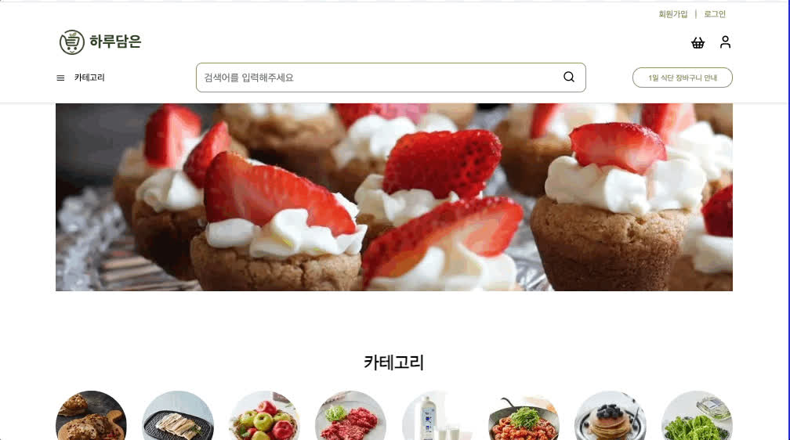
어흥냥
함께 한 도전과 트러블 슈팅
scrollY를 이용한 헤더 축소로
사용자 경험 강화
쇼핑몰에서 가장 중요한 것은 아이템 카드 입니다. 가끔 사용하는 헤더의 아이콘들을 숨겨 유저의 사용성을 강화 하였습니다.
유저는 처음 접속하여 하루담은의 아이덴티티를 가진 헤더를 확인할 수 있습니다. 이때 스크롤이 발생해 100 이상의 움직임이 생긴다면, 헤더는 필요한 아이콘을 제외하고는 축소됩니다.
헤더는 모든 페이지에서 사용되기때문에 스크롤이 발생할 때 마다 이벤트를 발생합니다. 이를 막기 위해 y의 크기로 조건을 걸어 최소한의 이벤트를 발생하도록 개선하여 사용하고 있습니다.
const handleScroll = useCallback(() => {
const y = window.scrollY;
if (y > 200) return;
setIsShrunk(y > 100);
}, []);
useEffect(() => {
window.addEventListener("scroll", handleScroll);
return () => window.removeEventListener("scroll", handleScroll);
}, [handleScroll]);
13

Slide 14
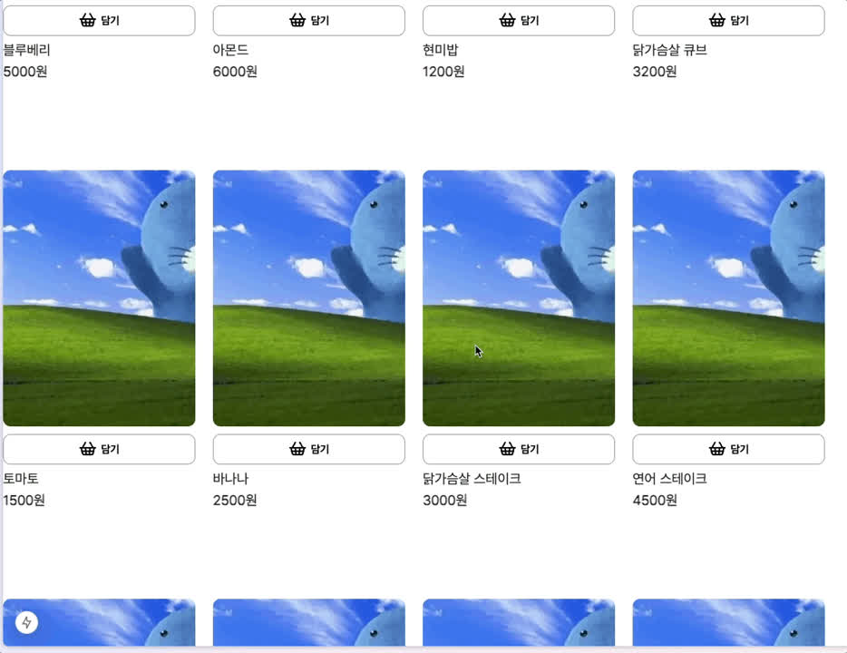
어흥냥
함께 한 도전과 트러블 슈팅
next image와
blur_image를 이용한 이미지 최적화
가장 유명한 쇼핑몰인 쿠팡에서도 화면을 불러오는 데 2초 이상 걸리기도 합니다. 쇼핑몰은 데이터도, 이미지도 많아 화면을 로딩하는 과정에서 유저의 이탈률이 많이 생긴다고 합니다. 이를 개선하기 위해 lazy-loading을 next/image에서 기본 제공을 하고 있다는 것을 알 수 있었습니다. 이를 이용해서 화면에 보이지 않는 이미지를 늦게 로딩하여 최적화를 할 수 있었습니다.
더해서 이미지 로딩을 더욱 개선하기 위하여 blur_image를 이용하여 사용자 경험을 향상시키는 것을 선택하였습니다.
get_blur_img.ts util 추가
next.js/image에서 기본으로 제공하는 기능 중 placeholder를 이용하여 blur이미지를 제공해 유저 경험을 더 향상시킬 수 있음을 알게 되었습니다. 다만 외부 storage를 사용하기 때문에 blur이미지를 따로 만들어 넣어줘야하는 문제가 있었습니다.
공식문서는 이때 plaiceholder 라이브러리를 추천합니다.
14

Slide 15
어흥냥
프로젝트 회고
앞으로의 하루담은
판매자 서비스 개발
결제 서비스 개발
코드 리팩토링
TDD 학습
상품을 등록, 수량,
삭제를 관리하고
주문 받은 내역을 관리하는 서비스 추가 개발
토스, 네이버 페이의 developer 페이 기능을 통해 결제 서비스 개발
프로젝트 마감일에 쫒겨 정리하지 못한 코드 정리
데이터 변화가 적어 리렌더링이 없는 페이지 SSR로 개선
React-query등 데이터 캐싱 및 동기화를 통한 사이트 최적화
테스트 주도 개발로 코드의 품질을 높이고 버그를 미리 방지하며 리팩토링을 용이할 수 있도록 학습
15

Slide 16

어흥냥
들어주셔서 감사합니다
QnA
16

Slide 17
어흥냥
끝!
감사합니다
17

